Slide 1
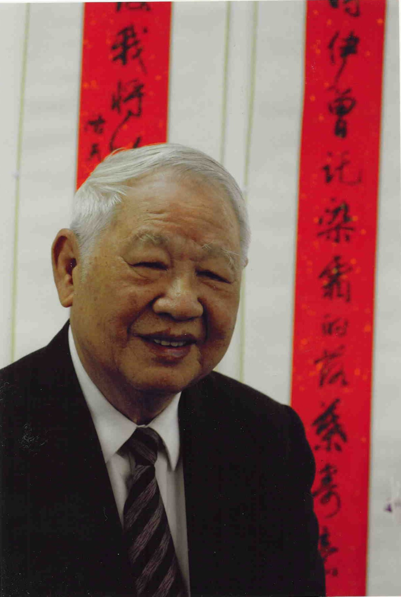
洛夫
愛的辯證
(一題二式)

Slide 2
課本:作者
洛夫，本名莫洛夫(本名莫運端)，湖南省衡陽縣人，民國十七年生。民國三十八年隨軍隊來台，淡江文理學院（今淡江大學）英文系畢業，曾任教東吳大學外文系。民國四十三年，與張默、瘂弦共同創辦《創世紀》詩刊(三人合稱為創世紀鐵三角)，擔任總編輯數十年，現定居加拿大溫哥華。

Slide 3
洛夫除了本身詩作的傑出表現之外，又譯介西方理論與作品、推動現代詩運動，對臺灣現代詩的影響相當深遠。早年詩作有超現實傾向，主題集中在戰爭與死亡的陰影，風格多變，意象詭奇，被詩壇譽為「詩魔」。
中年以後，詩風逐漸轉為明朗簡潔，多描述日常生活所思所感。近年來，洛夫將豐沛的創作力擴及書法藝術，經常應邀在世界各地展覽。

Slide 4
洛夫的著作以詩為主，兼及散文與翻譯，曾獲中國時報文學獎、吳三連文藝獎、國家文藝獎等，著有詩集石室之死亡、魔歌、因為風的緣故、漂木等，散文集一朵午荷等。

Slide 5
補充:創作因緣
（一）寫作生涯由小說啟蒙
民國十七年，洛夫出生於人文薈萃湖南衡陽，是農家子弟，家裡有一個浪跡四方的叔叔，每次從外地回來，總會丟下一大堆書，所以，小時候的洛夫也就不愁沒有書看。小學時，洛夫開始囫圇看起西遊記、封神榜、水滸傳、三國演義等古典小說，閱讀興趣漸漸培養起來。

Slide 6
初三時他開始接觸新文學的作品，此外，也廣泛的瀏覽舊俄的小說，屠格涅夫、杜斯妥也夫斯基、托爾斯泰等人，成為他當時的偶像。為此，他替自己改了一個富有俄國風味的名字「洛夫」。

Slide 7
高中時期，洛夫開始從事創作，文章偶爾出現在報紙副刊。民國三十八年，他隨著軍隊渡海來台時，行囊裡帶了一本剪貼簿，裡面有三十幾首自己的詩作，只可惜後來戰亂流離，年少時的記錄就不知散失何處了。

Slide 8
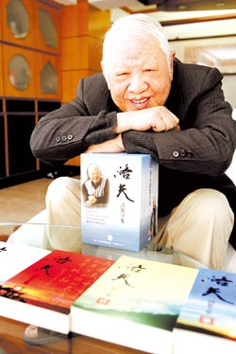
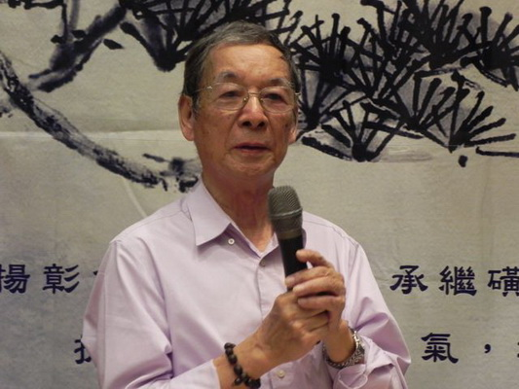
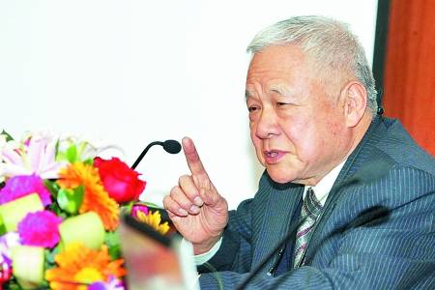
（二）創辦《創世紀》，寫作紮根
來台之後，洛夫成為一位青年軍官。民國四十三年，他在高雄左營認識了張默，兩個興趣相投的年輕人，立刻籌劃創辦了《創世紀》詩刊，隔年，瘂弦也加入成為詩社的一員。

Slide 9
張默回想當年：「有一天傍晚我在高雄大業書店翻閱一本散文集《三色堇》眼眸一閃，從書中某些篇章突然跳出創世紀三個字。當時對這三個字特別喜愛，於是興起了辦詩刊的念頭。
第二天我到海軍印刷所去估計，三十二開本，三十二頁，一千冊，大約印刷費是四百元，是我當時月薪的三倍。於是我找了好幾位同事打了個會，就這樣決定把這個詩刊辦起來。我立即寫信給大貝湖（即澄清湖）的洛夫，他也同意用創世紀為刊名，並建議同年十月創刊。」

Slide 10
就這樣，幾個熱情的年輕人，催生了一個日後影響臺灣詩壇甚鉅的詩刊與詩社。隨後，他們認識更多的詩友，大夥常聚在一起比賽寫詩，並為了籌措出刊經費而頻頻出入當鋪。

Slide 11
（三）死亡陰影，形塑詩人風格
隨著年紀與歷練的增長，詩人的心靈愈發成熟，在軍旅生涯裡，常感戰爭與死亡之陰影，洛夫開始省視人類的命運

Slide 12
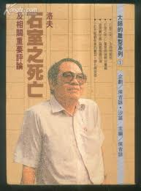
民國四十八年，他奉派至金門。某日，他在石室又聽到砲聲四起，他在砲聲隆降中，疾筆寫出〈石室之死亡〉的開頭：「只偶然昂首向鄰居的甬道，我便怔住/在清晨，那人以裸體去背叛死/任一條黑色支流咆哮橫過他的脈管」。
此詩後來成為洛夫的
成名作品，詩中透露出
死亡的陰影與存在之無奈。

Slide 13
民國五十四年，洛夫奉派赴越南擔任軍事援越顧問團顧問，當時西貢的情勢危急，每天都生活在死亡的邊緣。這段期間，他雖無暇為詩，身處戰地的諸多經歷後來造就了一組「西貢詩鈔」，也形成詩人逼視生命底層，並以強勁的語言扣問生命的詩風。

Slide 14
（四）沉潛之後，詩路更廣
民國六十二年退役之後，洛夫的生活逐漸安定下來，詩作語言也漸由艱澀轉向平易，然而詩人自己以為，詩的風格雖然在變，詩後的真我始終如一。好像一條急湍的河流歸入大海後，變得平靜也更有深度。

Slide 15
洛夫仍然創作力旺盛，風格多變的詩集一本本產出，詩作慢慢理出一個更清晰的走向。他說自己的詩作好比是一盞高懸的燈，亮度也許不是很強，但是關照的幅度卻很廣。

Slide 16
很多人不懂他詩中的意象，因此批評他不夠寫實。洛夫面對這些抨擊，篤定的說，「詩應該考慮到人生的基本問題和精神內涵。……問題在於你是否能夠抓住社會的精神，將素材逐一轉化，縱然寫出來的作品不易討好大眾，也沒關係。」

Slide 17
時至今日，洛夫的作品深受華語詩壇的推崇，除了給予「詩魔」的封號，更有眾多的評論家研究其作品，並一致認為洛夫是台灣詩壇最重要最具代表性的詩人之一。詩集《魔歌》更獲選為「臺灣文學經典」之一。

Slide 18
相關評論
吳三連獎對洛夫的評語：「自魔歌以後，風格漸漸轉變，由繁複趨於簡潔，由激動趨於靜觀，師承古典而落實生活，成熟之藝術已臻虛實相生，動靜皆宜之境地。他的詩直探萬物之本質，窮究生命之意義，且對中國文字錘鍊有功。」

Slide 19
國家文藝獎對洛夫的評語：「語淡韻深，自然渾成，真能表現唐代絕句，晶瑩剔透之美。」

Slide 20
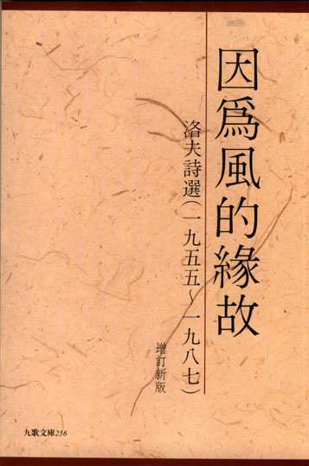
課本:題解
本詩選自因為風的緣故。(
(補充)

Slide 21
書中同名詩因為風的緣故寫作背景頗有趣，洛夫自述這首詩寫作的緣由：「這首詩寫於民國七十年，是寫給我太太的。這一年在我生日的前兩天，太太向我提出要求，並撂下了狠話說：『你再不給我一首詩，我就不給你過生日。』過不過生日倒無所謂，但妻債不能欠。於是這晚上便開始在書房苦思；這時突然停電，我便點起蠟燭，天氣熱我順手打開窗戶，不料一陣風吹來，把蠟燭吹熄，室內一片黑暗，這時靈感驟發，便寫下了這首詩。」

Slide 22
辯證，辯析論證。全詩以莊子所載「尾生抱柱」(補充)的故事為基礎，用辯證方式，鋪展出兩種不同的愛情觀，因此副標題為一題二式。

Slide 23
原文
世之所謂賢士，莫若伯夷、叔齊。伯夷、叔齊辭孤竹之君而餓死於首陽之山，骨肉不葬。鮑焦飾行非世，抱木而死。申徒狄諫而不聽，負石自投於河，為魚鼈所食。介子推至忠也，自割其股以食文公，文公後背之，子推怒而去，抱木而燔(ㄈㄢˊ)死。尾生與女子期於梁下，女子不來，水至不去，抱梁柱而死。此六子者，无異於磔(ㄓㄜˊ)犬、流豕、操瓢而乞者，皆離名輕死，不念本養壽命者也。

Slide 24
洛夫平日最喜歡讀莊子，有一天信手翻到雜篇盜跖，讀到「尾生與女子期於梁下，女子不來，水至不去，抱梁柱而死」之句時，心情大為激動，因而觸發寫作靈感。

Slide 25
洛夫自述當時的激動可說是非理性的，只是直覺到這種「春蠶到死絲方盡，蠟炬成灰淚始乾」的殉情精神之偉大。
他也知道，其實這個故事並非愛情寓言，也不是討論殉情問題，而是舉伯夷、叔齊、鮑焦、申徒狄、介子推、尾生等六位賢士作為例子，來批判世人為虛名浮利而任意輕生之不當，所以莊子說：「此六者，无異於磔犬流豕操瓢而乞者，皆離名輕死，不念本養壽命者也。」又說：「尾生溺死，信之患也。」因此，這首詩與莊子的思想完全無關。

Slide 26
相傳尾生與女子約定在橋梁相會，久候女子不到，水漲，乃抱橋柱而死。作者增添情節，描摹人物心境，式一書寫尾生因守信而溺斃，式二則寫尾生棄橋而去，保全生命。

Slide 27
兩種角度的詮釋，既豐富了故事的內涵，也給予讀者一個思考，當我們面對人生的各種處境時，該如何選擇？一念之間所下的抉擇將會產生截然不同的結果，因此應審慎以對。

Slide 28
就作者的立場而言，洛夫在這首詩中既沒有讚許什麼，也沒有批判什麼，只是提供了兩種可能的情景，由讀者自己去選擇。
這首詩發表後，反應空前熱烈，洛夫接到不少讀者的來信和朋友的電話，一個有趣的統計是：女性讀者都喜歡第一式，男性讀者則都喜歡第二式，但其中一位女性讀者說：「我願天下的男人都像尾生一樣對待我，第一式很美、很迷人，不過如果我是男人，我也會選擇第二式。」

